Slide 1
Проектная работа по системотехнике
Виктория Трофимова
Э8-112

Slide 2
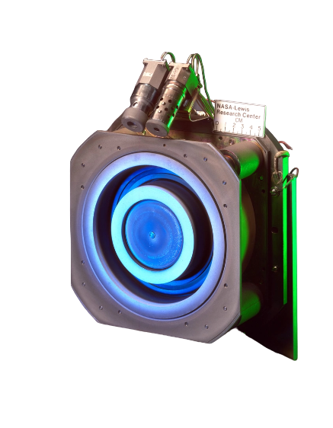
Что разрабатываем?
Цель – разработка ДУ для довыведения аппаратов низкоорбитальной спутниковой группировки

Slide 3
Стейкхолдеры

Slide 4
Кто наши стейкхолдеры?
Название раздела
Производители космических аппаратов для низкоорбитальных группировок
Производители солнечных батарей
Производители полезной нагрузки спутника
Компании, предоставляющие услуги выведения на РН
Экологическое сообщество
Интернет провайдеры
Другие КА на НОО
Потребители

Slide 5
Ожидания, потребности, проблемы стейкхолдеров

Slide 6
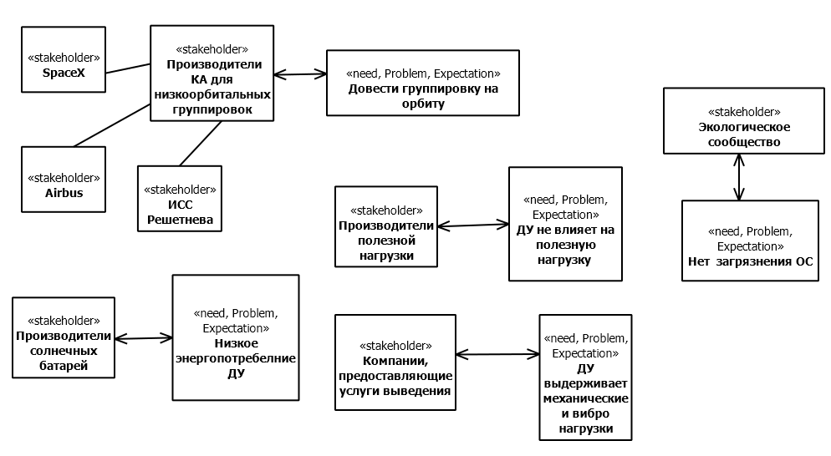
Ожидания, потребности, проблемы основных стейкхолдеров

Slide 7
Требования

Slide 8
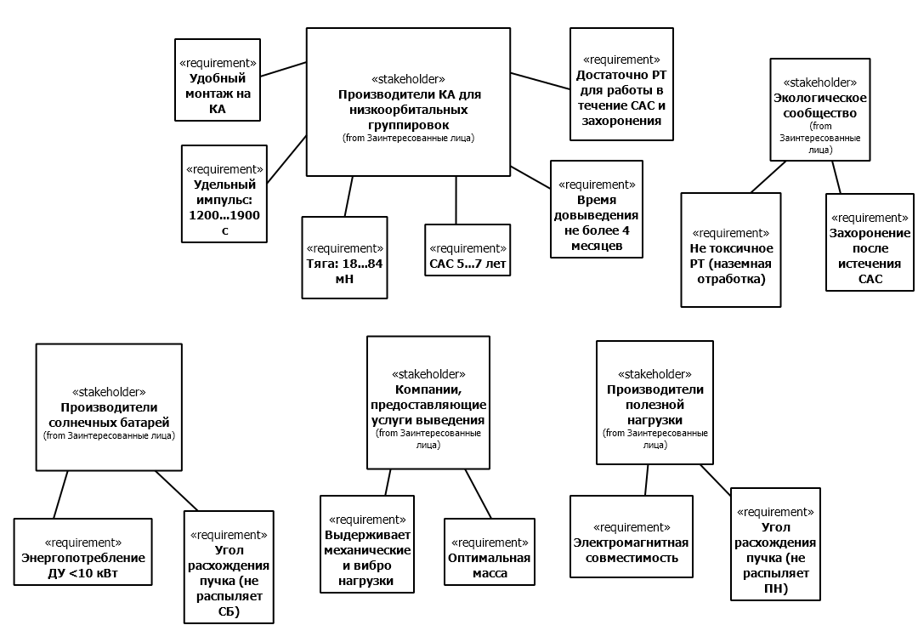
Требования к двигателю

Slide 9
CanOps

Slide 10
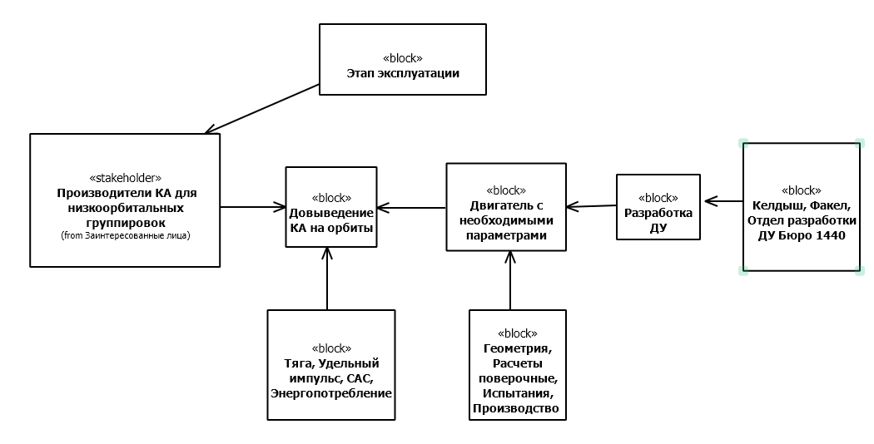
CanOps

